Slide 1

金牌训练 NOI2023 模拟赛 Day2 解题报告
清华大学 陈栉旷

Slide 2
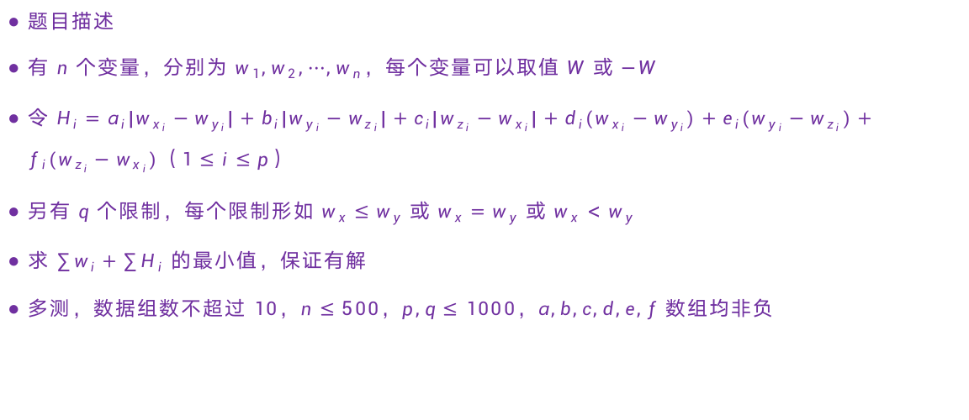
Task 1：变量取值
题目描述
有 $n$ 个变量，分别为 $w_{1},w_{2},⋯,w_{n}$，每个变量可以取值 $W$ 或 $−W$
令 $H_{i}=a_{i}|w_{x_{i}}−w_{y_{i}}|+b_{i}|w_{y_{i}}−w_{z_{i}}|+c_{i}|w_{z_{i}}−w_{x_{i}}|+d_{i}(w_{x_{i}}−w_{y_{i}})+e_{i}(w_{y_{i}}−w_{z_{i}})+f_{i}(w_{z_{i}}−w_{x_{i}})$（$1≤i≤p$）
另有 $q$ 个限制，每个限制形如 $w_{x}≤w_{y}$ 或 $w_{x}=w_{y}$ 或 $w_{x}<w_{y}$
求 $\sum{w_{i}}+\sum{H_{i}}$ 的最小值，保证有解
多测，数据组数不超过 $10$，$n≤500$，$p,q≤1000$，$a,b,c,d,e,f$ 数组均非负

Slide 3
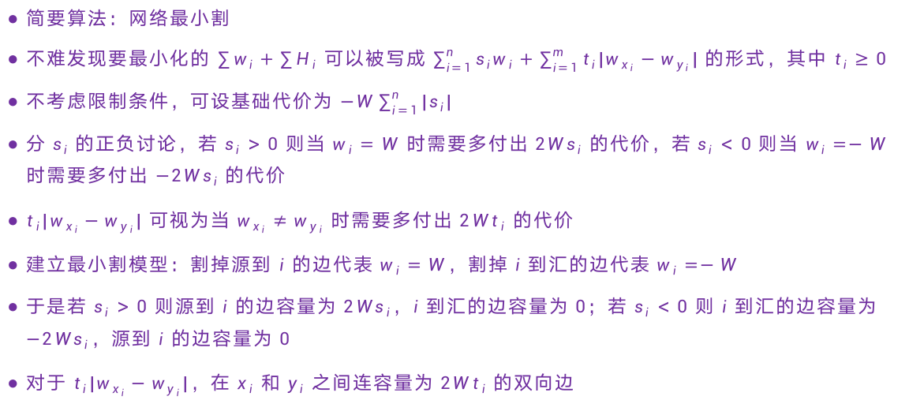
Task 1：变量取值
简要算法：网络最小割
不难发现要最小化的 $\sum{w_{i}}+\sum{H_{i}}$ 可以被写成 $\sum_{i=1}^{n}{s_{i}w_{i}}+\sum_{i=1}^{m}{t_{i}|w_{x_{i}}−w_{y_{i}}|}$ 的形式，其中 $t_{i}≥0$
不考虑限制条件，可设基础代价为 $−W\sum_{i=1}^{n}{|s_{i}|}$
分 $s_{i}$ 的正负讨论，若 $s_{i}>0$ 则当 $w_{i}=W$ 时需要多付出 $2Ws_{i}$ 的代价，若 $s_{i}<0$ 则当 $w_{i}=−W$ 时需要多付出 $−2Ws_{i}$ 的代价
$t_{i}|w_{x_{i}}−w_{y_{i}}|$ 可视为当 $w_{x_{i}}≠w_{y_{i}}$ 时需要多付出 $2Wt_{i}$ 的代价
建立最小割模型：割掉源到 $i$ 的边代表 $w_{i}=W$，割掉 $i$ 到汇的边代表 $w_{i}=−W$
于是若 $s_{i}>0$ 则源到 $i$ 的边容量为 $2Ws_{i}$，$i$ 到汇的边容量为 $0$；若 $s_{i}<0$ 则 $i$ 到汇的边容量为 $−2Ws_{i}$，源到 $i$ 的边容量为 $0$
对于 $t_{i}|w_{x_{i}}−w_{y_{i}}|$，在 $x_{i}$ 和 $y_{i}$ 之间连容量为 $2Wt_{i}$ 的双向边

Slide 4
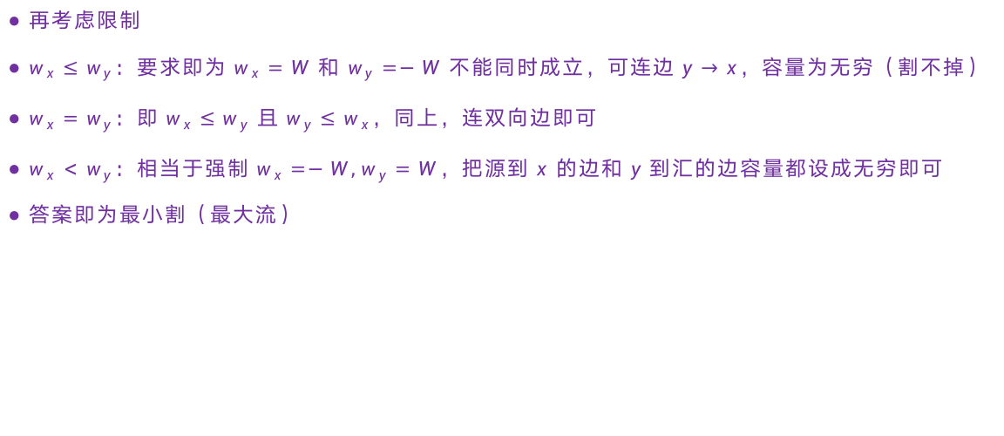
Task 1：变量取值
再考虑限制
$w_{x}≤w_{y}$：要求即为 $w_{x}=W$ 和 $w_{y}=−W$ 不能同时成立，可连边 $y→x$，容量为无穷（割不掉）
$w_{x}=w_{y}$：即 $w_{x}≤w_{y}$ 且 $w_{y}≤w_{x}$，同上，连双向边即可
$w_{x}<w_{y}$：相当于强制 $w_{x}=−W,w_{y}=W$，把源到 $x$ 的边和 $y$ 到汇的边容量都设成无穷即可
答案即为最小割（最大流）

Slide 5

Task 2：树上距离
题目描述
一棵树，每次查询一个点到一个编号区间内所有点距离的最小值
树的大小和询问数都不超过 ${10}^{5}$

Slide 6
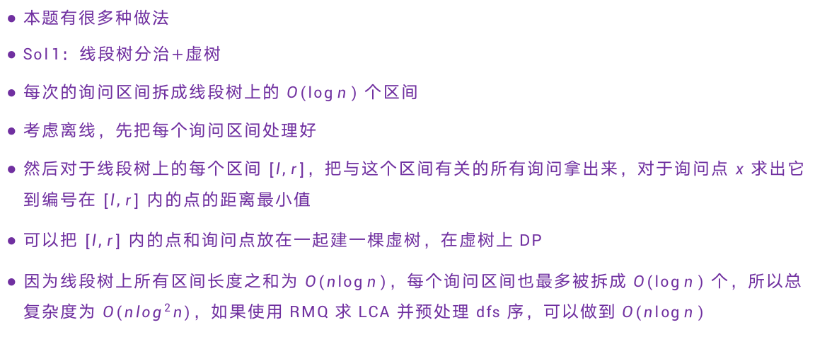
Task 2：树上距离
本题有很多种做法
Sol1：线段树分治+虚树
每次的询问区间拆成线段树上的 $O(\log{n})$ 个区间
考虑离线，先把每个询问区间处理好
然后对于线段树上的每个区间 $[l,r]$，把与这个区间有关的所有询问拿出来，对于询问点 $x$ 求出它到编号在 $[l,r]$ 内的点的距离最小值
可以把 $[l,r]$ 内的点和询问点放在一起建一棵虚树，在虚树上 DP
因为线段树上所有区间长度之和为 $O(n\log{n})$，每个询问区间也最多被拆成 $O(\log{n})$ 个，所以总复杂度为 $O(n\log^{2}n)$，如果使用 RMQ 求 LCA 并预处理 dfs 序，可以做到 $O(n\log{n})$

Slide 7
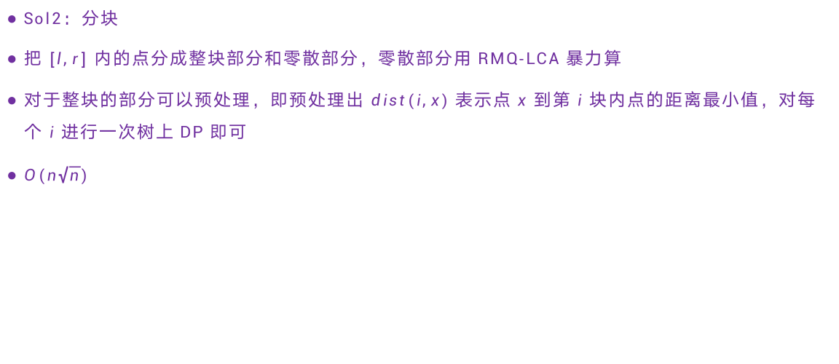
Task 2：树上距离
Sol2：分块
把 $[l,r]$ 内的点分成整块部分和零散部分，零散部分用 RMQ-LCA 暴力算
对于整块的部分可以预处理，即预处理出 $dist(i,x)$ 表示点 $x$ 到第 $i$ 块内点的距离最小值，对每个 $i$ 进行一次树上 DP 即可
$O(n\sqrt{n})$

Slide 8
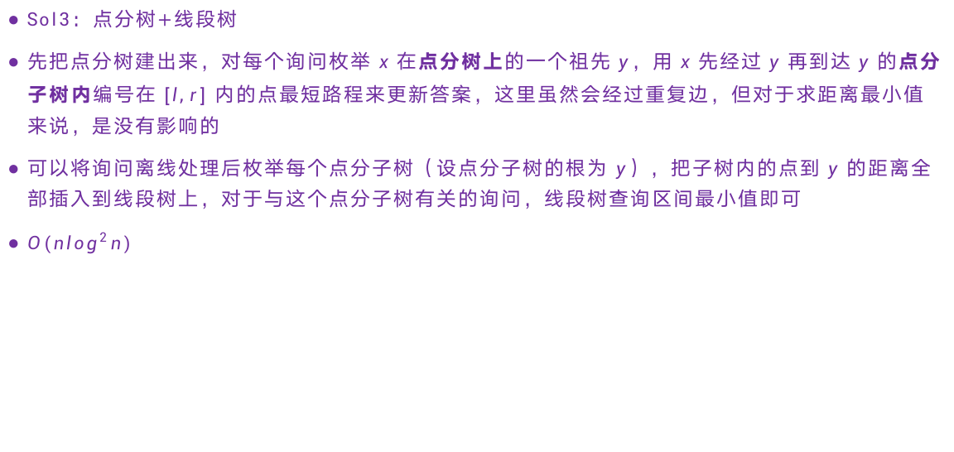
Task 2：树上距离
Sol3：点分树+线段树
先把点分树建出来，对每个询问枚举 $x$ 在点分树上的一个祖先 $y$，用 $x$ 先经过 $y$ 再到达 $y$ 的点分子树内编号在 $[l,r]$ 内的点最短路程来更新答案，这里虽然会经过重复边，但对于求距离最小值来说，是没有影响的
可以将询问离线处理后枚举每个点分子树（设点分子树的根为 $y$），把子树内的点到 $y$ 的距离全部插入到线段树上，对于与这个点分子树有关的询问，线段树查询区间最小值即可
$O(n\log^{2}n)$

Slide 9

Task 3：网格与圆
题目描述
一个 $N×N$ 网格，每个格子的边长为 $1$，并且都含有一个半径为 $R$ 的圆（左下角除外），圆心位于格子的中心
$N≤{10}^{9},{10}^{−6}≤R≤\frac{1}{2}$

Slide 10
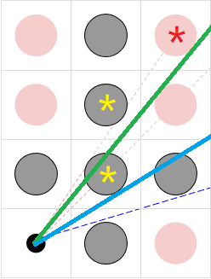
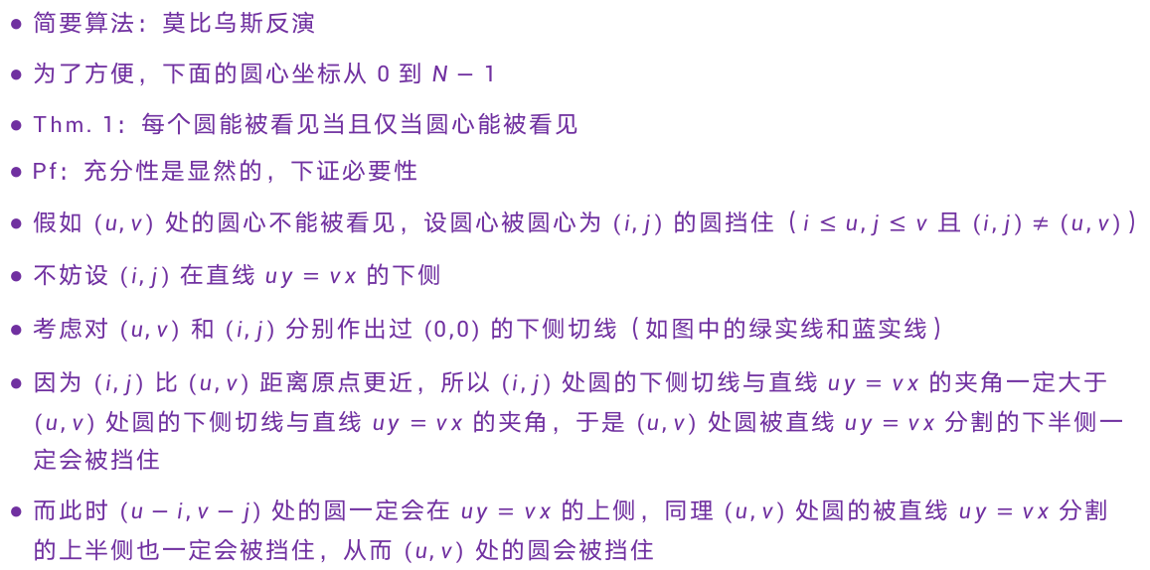
Task 3：网格与圆
简要算法：莫比乌斯反演
为了方便，下面的圆心坐标从 $0$ 到 $N−1$
Thm. 1：每个圆能被看见当且仅当圆心能被看见
Pf：充分性是显然的，下证必要性
假如 $(u,v)$ 处的圆心不能被看见，设圆心被圆心为 $(i,j)$ 的圆挡住（$i≤u,j≤v$ 且 $(i,j)≠(u,v)$）
不妨设 $(i,j)$ 在直线 $uy=vx$ 的下侧
考虑对 $(u,v)$ 和 $(i,j)$ 分别作出过 $(0,0)$ 的下侧切线（如图中的绿实线和蓝实线）
因为 $(i,j)$ 比 $(u,v)$ 距离原点更近，所以 $(i,j)$ 处圆的下侧切线与直线 $uy=vx$ 的夹角一定大于 $(u,v)$ 处圆的下侧切线与直线 $uy=vx$ 的夹角，于是 $(u,v)$ 处圆被直线 $uy=vx$ 分割的下半侧一定会被挡住
而此时 $(u−i,v−j)$ 处的圆一定会在 $uy=vx$ 的上侧，同理 $(u,v)$ 处圆的被直线 $uy=vx$ 分割的上半侧也一定会被挡住，从而 $(u,v)$ 处的圆会被挡住

Slide 11
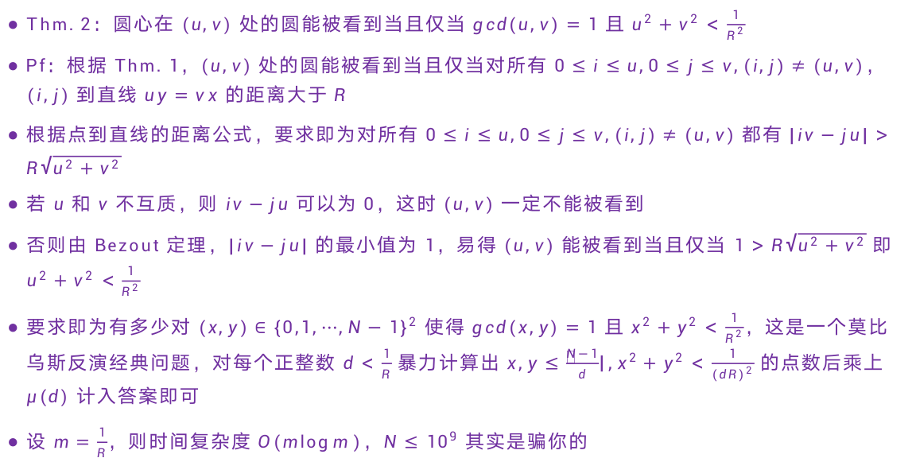
Task 3：网格与圆
Thm. 2：圆心在 $(u,v)$ 处的圆能被看到当且仅当 $gcd(u,v)=1$ 且 $u^{2}+v^{2}<\frac{1}{R^{2}}$
Pf：根据 Thm. 1，$(u,v)$ 处的圆能被看到当且仅当对所有 $0≤i≤u,0≤j≤v,(i,j)≠(u,v)$，$(i,j)$ 到直线 $uy=vx$ 的距离大于 $R$
根据点到直线的距离公式，要求即为对所有 $0≤i≤u,0≤j≤v,(i,j)≠(u,v)$ 都有 $|iv−ju|>R\sqrt{u^{2}+v^{2}}$
若 $u$ 和 $v$ 不互质，则 $iv−ju$ 可以为 $0$，这时 $(u,v)$ 一定不能被看到
否则由 Bezout 定理，$|iv−ju|$ 的最小值为 $1$，易得 $(u,v)$ 能被看到当且仅当 $1>R\sqrt{u^{2}+v^{2}}$ 即 $u^{2}+v^{2}<\frac{1}{R^{2}}$
要求即为有多少对 $(x,y)∈{\{0,1,⋯,N−1\}}^{2}$ 使得 $gcd(x,y)=1$ 且 $x^{2}+y^{2}<\frac{1}{R^{2}}$，这是一个莫比乌斯反演经典问题，对每个正整数 $d<\frac{1}{R}$ 暴力计算出 $x,y≤\left\lfloor \frac{N−1}{d}\right\rfloor ,x^{2}+y^{2}<\frac{1}{{(dR)}^{2}}$ 的点数后乘上 $μ(d)$ 计入答案即可
设 $m=\frac{1}{R}$，则时间复杂度 $O(m\log{m})$，$N≤{10}^{9}$ 其实是骗你的

Slide 12
谢谢大家！

